Slide 1
新工科背景下航海教育改革的探索与实践
大连海事大学 刘正江
2017.7 福州

Slide 2
中华人民共和国国民经济和社会发展第十三个五年（2016－2020年）规划纲要:
“十三五”时期，国内外发展环境更加错综复杂。从国际看，和平与发展的时代主题没有变，世界多极化、经济全球化、文化多样化、社会信息化深入发展。
从国内看，经济长期向好的基本面没有改变，发展前景依然广阔，但提质增效、转型升级的要求更加紧迫。经济发展进入新常态，向形态更高级、分工更优化、结构更合理阶段演化的趋势更加明显。

Slide 3
2017年2月18日，新工科“复旦共识”
2017年4月8日，新工科“天大行动”

Slide 4
内容总结
一、航海新工科教育改革的行业背景
二、航海教育的发展特点回顾与现存的主要问题
三、新工科助力于航海教育供给侧改革与实践

Slide 5
一、航海新工科教育改革的行业背景
国际航运企业进入微利时代

Slide 6
航海新工科教育改革的行业背景
2. 航运经济现状倒逼企业转型升级
微利时代对航运企业生存是一个巨大考验，降低营运成本、提高服务质量成为其参与国际竞争的必然选择。
国际航运企业兼并重组热潮
世界海运联盟竞争激烈

Slide 7
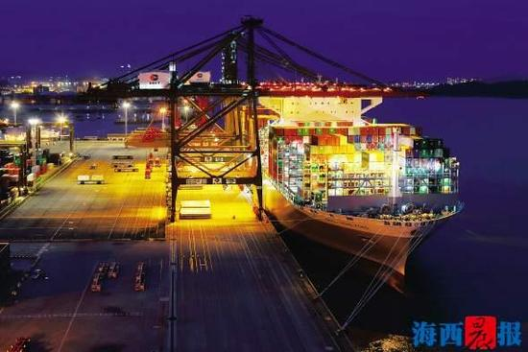
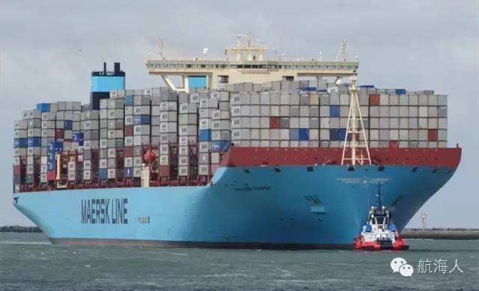
航海新工科教育改革的行业背景
3. 船舶更新换代的脚步越来越快
以集装箱船为例，8000TEU及以上集装箱船运力占全集装箱船总运力的比重为45.1%，较2016年初上升3.3个百分点
今年5月新下水的21413TEU “东方香港”号，新造船王不断出现，载箱量的记录不断被打破。

Slide 8
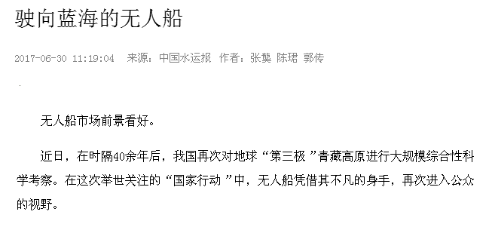
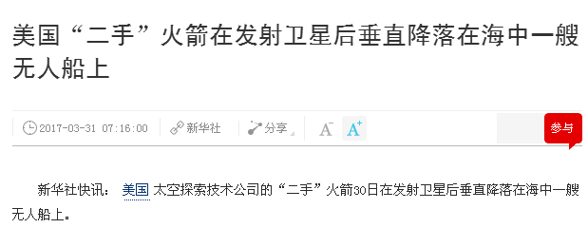
航海新工科教育改革的行业背景
4. 绿色、智能等新型船舶发展方兴未艾
随着新能源船舶、特种船舶、智慧船舶的不断涌现，航海科技正伴随第四次工业革命的浪潮而日新月异。

Slide 9
航海新工科教育改革的行业背景
5. 海运量结构已经发生和正在发生深刻变化
大宗干散货运量所占海运货物的份额相对稳定
其他干散货和杂货降低
集装箱货运量在逐年提高
液货船需求大幅度增加

Slide 10
新经济要求面向当前和未来培养一批优秀工程科技人才：一是面向新兴产业和业态，加快发展新型工科专业，更新改造传统工科专业；二是关注未来可能会出现的新技术，特别是颠覆性技术，提前进行人才培养布局。

Slide 11
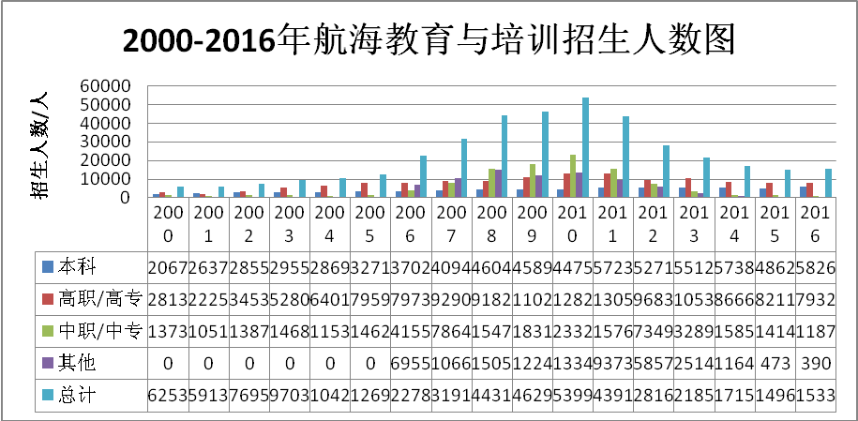
二、航海教育的发展特点回顾与现存的主要问题
1.教育规模呈现倒V字剧烈变化，教育结构呈分化态势

Slide 12
2000年全国开设航海类专业的院校共计59所
“十一五”末期，全国开设航海类专业的院校共计67所
“十二五”末期，全国开设航海类专业的院校82所
年份 | 招生占比 本科：高职高专：中职中专：其他
2000 | 33.1%:45.0%:22.0%:0
2005 | 25.8%:62.7%:11.5%:0
2010 | 8.3%:23.8%:43.2%:24.7%
2015 | 32.5%:54.9%:9.5%:3.1%

Slide 13
二、航海教育的发展特点回顾与现存的主要问题
2. 供给侧改革是当前航海教育发展的主要问题
供给是现阶段的矛盾主要方面，而结构性障碍是解决供需错配的关键问题。
航海教育的供给侧结构性改革主攻方向就是减少无效供给，扩大有效供给，提高教育供给结构对需求结构的适应性。
减少无效供给
扩大有效供给

Slide 14
减少无效供给已成为必然。
国内方面：我国海船船队规模小幅增加，远洋船队规模基本稳定；但是航海教育总规模增长较大
海船船队规模
10718
13410
市场供需关系出现微妙的逆转。
远洋船队规模
2645
2689

Slide 15
国际方面：高级海员短缺16,500人，普通海员过剩119,000人，总体上海员过剩102,500人。
级别 | 2005 | 2010 | 2015
高级海员 | 466,000 | 624,000 | 774,000
普通海员 | 721,000 | 747,000 | 873,500
总计 | 1,187,000 | 1,371,000 | 1,647,500
供给
级别 | 2005 | 2010 | 2015
高级海员 | 476,000 | 637,000 | 790,500
普通海员 | 586,000 | 747,000 | 754,500
总计 | 1,062,000 | 1,384,000 | 1,545,000
需求

Slide 16
扩大有效供给势在必行。
航海类专业人才的需求已经由单纯的数量需求向质量需求转变，今后的航海教育要服务于海运强国战略，要更加注重航运经济的发展需要，培养一批掌握航海新科技、支持航运新经济新业态发展的高素质复合型人才。
信息技术发展
第四次工业革命的影响
E-navigation 1.0向E-navigation 2.0过渡
衍生人才需求
支持我国海洋强国和海运强国建设
具有航海经验的高素质复合型人才的需求

Slide 17
三、新工科助力于航海教育供给侧改革与实践
1.对航海新工科及新工科专业的认识
航海新工科专业的含义：
航海新工科专业是紧密围绕新海运经济的新业态、新模式，丰富和延伸航海类专门人才的内涵和外延，主动适应和引领受教育者对航海教育的新需求，满足国家和学校对高等工程教育质量、认证的要求，重塑人才培养的知识、能力和素质新要求，以新工科新范式推进人才培养模式改革，更加注重创意、创新、创业意识培养，而构建的航海新工科专业或专业方向（包括对现有专业的改造）。

Slide 18
海运经济新业态
海上交通运输相关的不同产业间的组合
企业内部价值链和海事产业链环节的分化、融合、行业跨界整合
嫁接信息及互联网技术所形成的新型企业、商业乃至产业的组织形态
海运经济新模式
海运业经济主体在第四次工业革命过程中，运用以互联网、云计算、物联网、大数据、智能化等为代表的信息技术变革其经济发展、企业盈利等行为方式

Slide 19
三、新工科助力于航海教育供给侧改革与实践
2.适度缩减传统航海类专业招生规模，积极试办航海新工科专业
教育界期盼教育部未来颁布的新工科
专业方向目录具有开放性和包容性特点。
在数字航海技术、智能轮机工程等领域
进行尝试，从（复合型）专业方向做起：
航海技术
混合现实
轮机工程
大数据分析
船舶电子电器工程
通信工程

Slide 20
三、新工科助力于航海教育供给侧改革与实践
3.更新教育观念，科学定位培养目标
创新型
综合化
全生命周期
以学生为中心
提升学生的工程技术创新能力
强化跨学科教育
推进工程教育全过程改革
以学生为中心，成果导向

Slide 21
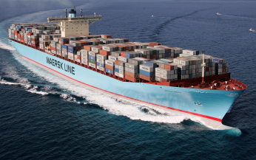
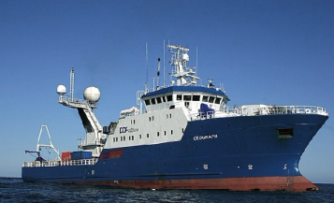
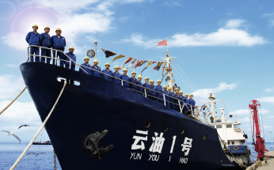
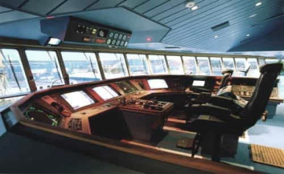
对于航海教育来说，海运强国和海洋强国战略的实施、一带一路倡议的建设，既需要行业领导者、创新型和复合型人才，也需要技术技能型人才、不同级别船员。
各航海院校应根据当前国家各项重大战略和本校基础，立足当前，面向未来、面向世界，根据市场需求，按照工科人才培养要求，科学定位航海人才培养目标。

Slide 22
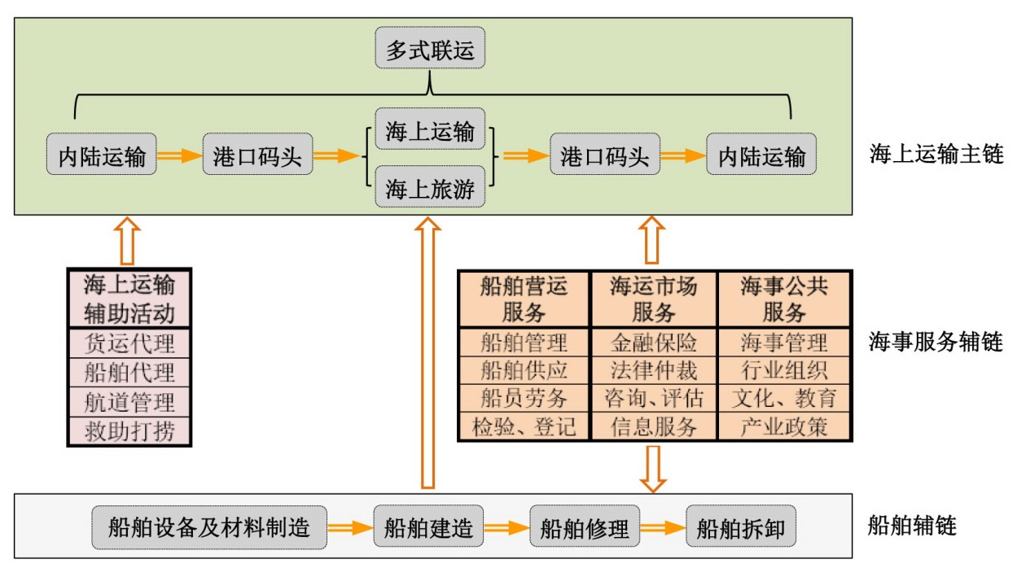
三、新工科助力于航海教育供给侧改革与实践
4.实施航海类专业分类培养，改革课程体系，以学生为中心，提供个性化、多元化培养方案
针对航海技术的新发展、新变化，学校以新工科建设作为突破口，推动学科专业交叉融合，按照海运产业链不同维度、不同层次的经济需求和受教育者不同类型、不同层次教育需求，制定个性化、多元化的新工科人才培养模式和培养方案，做好培养未来航海类专业人才的布局工作。

Slide 23
实施航海类卓越人才培养计划
制定培养标准，重构课程体系和教学内容
建立专家咨询机制
设置“模块化选修课程”
增加新型、特种船舶相关知识内容
加深校企联合培养与合作

Slide 24
在新工科建设的前期探索中,我们我国航海教育发展应主动适应教育内、外部环境因素变化，进行了人才培养的有益探索和实践。下一步要面向当前航运业急需和未来发展不断推动航海类专业建设,主动适应和引领航运经济。
海洋环境保护
特种类型船舶
海上保安
领导力

Slide 25
人的发展、经济社会发展与航海教育的关系，始终是航海教育的基本问题。航海教育能否促进受教育者的全面发展，所培养的航海类专门人才能否适应社会需要，是衡量航海教育质量的根本标准。航海教育需要始终坚持这一标准，遵循经济、科技等社会其他子系统与航海教育的外部关系的规律，为培养符合经济社会和时代需要的航海类专门人才再作出新贡献。

Slide 26
谢谢各位！

